Slide 1
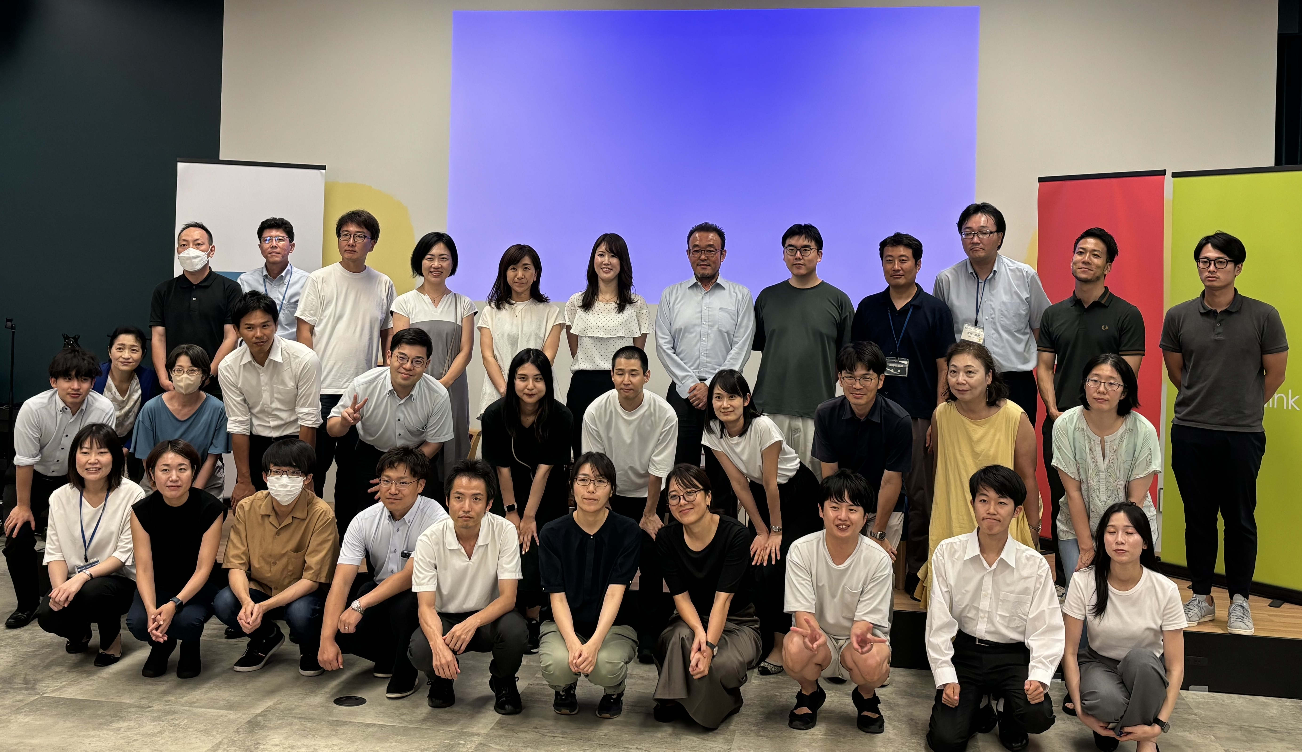
産官学共創企画
第2回 明日から使える！生成AIハッカソン
ー生成AIを駆使して学業・業務に追われる仲間を救う呪文を見つけ出せ！ー

Slide 2
概要
【日 時】 令和６年８月２８日(水)13:３0～1５:４0
【場 所】 起業プラザひょうご
【主 催】 国立大学法人 神戸大学 DX・情報統括本部DX推進部門
シスメックス株式会社 Generative AI Lab
兵庫県 ヒョウゴ生成AIラボ
【参加者】 31名
・ 神戸大学：学生・教職員（１３名）
・ シスメックス従業員（４名）
・ 兵庫県職員（６名）
・ 市町職員（８名）

Slide 3
スケジュール
時間 | 内容
13:30 - 13:35 | オープニング
13:35 - 13:40 | ハッカソン内容説明
13:40 - 13:45 | チーム内自己紹介
13:45 - 14:45 | ハッカソン
14:45 - 15:２0 | 成果発表（1チーム3分）
15:２0 - 15:３０ | 講評
15:３０ - 15:４0 | クロージング

Slide 4
課題
グループで5つの課題のうち一つを選んで成果物を作成してください。
作業は１時間で、使用する生成AIの環境は問いません。
Case1
カッコいいポスターを爆速で作り上げろ！
Case2
”使える”アンケートを爆速で作り上げろ！
Case3
カッコいいアンケートレポートを爆速で作り上げろ！
Case4
”使える”漫画を爆速で作り上げろ！
Case５
カッコいいWebアプリを爆速で作り上げろ！

Slide 5
Case1:カッコいいポスターを爆速で作り上げろ！
難易度：★☆☆
メッセージや画像を生成し、
カッコいいポスターを作成せよ！
◎ポイント
生成AIに限らず、便利なツールを使うべし！
素材を別々に作って組み合わせる
テーマ例）
防災、防犯、成人年齢引き下げなど

Slide 6
考案したプロンプト
工夫した点
Case1
・”かっこいい”ポスターとは？
・ポスターに必要な要素とは？
キャッチコピー
→キャッチコピーを抽出，選択
・登場人物をわかりやすく表現する言葉の使用
不安がっているおじいちゃん，おばあちゃんなど
アニメ調，モノクロ
・それぞれの画像をバラバラに出力した
・登場人物をわかりやすく表現した
不安がっている老夫婦
いわゆる政治家
未来ある若者
若者が投票したくなるような政治家

Slide 7
Case2:”使える”アンケートを爆速で作り上げろ！
難易度：★☆☆
アンケート項目にどのような内容を入れるべきか
生成AIと”壁打ち”をしながら作成せよ！
◎ポイント
イベントの目的や趣旨、次につなげたいアクションなどを入力に入れるのがポイント…!?
作成したアンケート項目を生成AIにレビューしてもらうのもアリ！
どんなイベントを設定してもOKです。
ネタに困ったときは、本イベント終了後に配布するアンケートを想定して作成してください。

Slide 8
考案したプロンプト
工夫した点
Case２
・何を聞きたいかを明確にし、アンケートが長くなりすぎないようにした。
・アンケート項目が多くなり過ぎないように、簡潔でコンパクトにまとまるように工夫した。
・優れたアンケートプロンプトの構造 を参考にプロンプト設計
・私はAIハッカソンの主催者です。参加者アンケートの作成をしたい。
・産・官・学が参加、グループ分けの内容、１５問程度で
・基本情報や参考動機は除外して、研修の理解度や満足度を調査することに重きを置いたアンケートを作成してください。コンパクトなアンケートに編集してください
私は生成 AI のチームワークショップを運営するメンバーで、ワークショップに参加してくれたみなさんからワークショップ体験をもっと良くする方法を理解する必要があるので、ワークショップの感想やアウトプット、フィードバックを収集したいです。生成 AI を使った課題解決型チームワークショップに参加してくれたみなさんに対して実施し、自由回答形式の質問を使ったアンケートで、感想や満足度、学んだことやできなかったこと、課題に対する難易度や希望などを測定したいです。このアンケートで最も重要なポイントは参加者のアウトプットです。

Slide 9
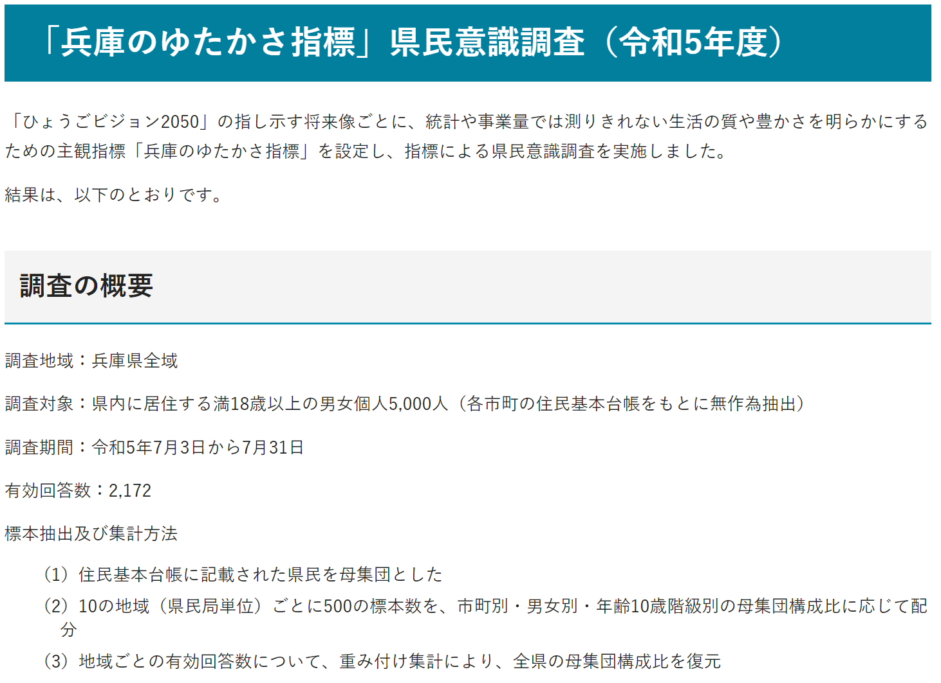
Case3:カッコいいアンケートレポートを爆速で作り上げろ！
難易度：★★☆
生成AIを相棒にアンケートレポートに必要な要素を作成せよ！
◎ポイント
集計に必要なExcel関数を聞いてみる
質問項目と回答の分布から考察をしてもらう…!?

Slide 10
考案したプロンプト
工夫した点
Case３-1
このアンケートは豊かさ指標に関するデータです。
この設問から何か傾向をみたいです。何がいいですか。
・50代男性が関心を持つ内容を
（退職と年金。キャリアと職業。財務管理。）
・アンケート結果からみる”FIREのすすめ”というテーマで分析したい。 どの設問番号を抽出したら良いか。
・設問をchatGPTに分析依頼したうえで作業を進めていった点
・chatGPTから思い通りの回答がない場合に一つのやり方に縛られず、使用データや質問内容を変更すること
・レポートターゲットや内容を固めた上でデータ分析を行った点

Slide 11
考案したプロンプト
工夫した点
Case３-2
①-1（フェイスシートを添付）添付データは今回行ったアンケートの調査対象に関するデータです。この中で、どの項目に注目すべきか、一例を教えてください。
回答：「職業の多様性」「社会的・経済的背景の把握」が重要な指標です。
①-2ほかの考え方、切り口での回答を教えて下さい。
ChatGPTの活用
・限られた時間の中で、多くのアンケート項目および結果をどう理解し、分析すればよいかが非常に難しかったです。
・そこで、ChatGPTに「フェイスシート」「設問部分」のファイルをアップロードし、「どのような切り口で分析したらよいか？」という質問を行い、
①どのような調査対象の属性に着目すればよいか？
②アンケート項目の中で、どういった項目を対応させて分析を行うべきか
を生成AIに聞きました。

Slide 12
Case4:”使える”漫画を爆速で作り上げろ！
難易度：★★☆
テーマに従った漫画を生成せよ！
◎ポイント
いきなり画像を生成するのではなく、シーンに合わせたコマ割りなどから考えてもらう
一コマずつ作成する
テーマ例）
防災、防犯、成人年齢引き下げなど

Slide 13
考案したプロンプト
工夫した点
Case４
その①
県内の風景が描かれた背景。ちょっと古びた感じの商店街や、景気の悪い雰囲気が伝わるような建物が並んでいる。
スカイラインには、県知事の政策に関する広告や看板が見えるが、どれも内容が分かりにくく、無駄に見える。
登場キャラクター:
拓也: 高校生の主人公。制服を着ており、少し不満げな表情をしている。手にはスマホを持っていて、画面を見つめながら眉をしかめている。
友達: 拓也の隣に立つ友人たちも一緒に描かれており、彼らも同じく不満そうな表情。会話している様子が描かれている。
拓也君は「あまりイケメンではない高校生の拓也君のイラストを作成してください。
特徴は、運動不足で小太り、熱意がある、今は太っているが痩せたらかっこいい顔」でお願いします。
その②
第2章: 気づきと決意
2.1. 知事の失敗 知事の政策が失敗し、地域の問題がさらに悪化する。例えば、地域経済の低迷や社会的なトラブルが増加する。 拓也は友人たちとともに、地域の問題を解決するためには、もっと若者が積極的に選挙に参加するべきだと感じるようになる。
2.2. 投票の重要性 拓也は地域の活動家や学生団体と連携し、若者に投票の重要性を訴えるキャンペーンを開始する。 地元のイベントやSNSを活用して、若者が選挙に行く意義を広める。友人たちも次第にその活動に巻き込まれていく。 先ほどのストーリーの2章の漫画のコマを作ります。友人のキャラクターは拓哉君の画風に似せて適当につくってください。
セリフはなし
地元のイベントやSNSを活用して、若者が選挙に行く意義を広める。に特に着目して書いて、コマ割りもしてください
その③
自分が選挙に行ったおかげで、県は全国的に注目されるようになりました。 たくやくんは、選挙の大切さをしり、たくやくんと友達は社会貢献を行うプロジェクトを立ち上げようとしています。 上記の条件を元に漫画の画像を生成してください ただし、文字は出力しないでください。 友達と協力している様子を強調してください。
工夫した点
・大まかなストーリーを作成した
・作成したストーリーの章ごとにイラスト作成を行った
苦労した点
・ChatGPTは有償版ではない場合、イラストが5枚も生成できない
→やり取りしてイラストのブラッシュアップができない
・吹き出しをなくしてと言っても吹き出しを消してくれなかった！

Slide 14
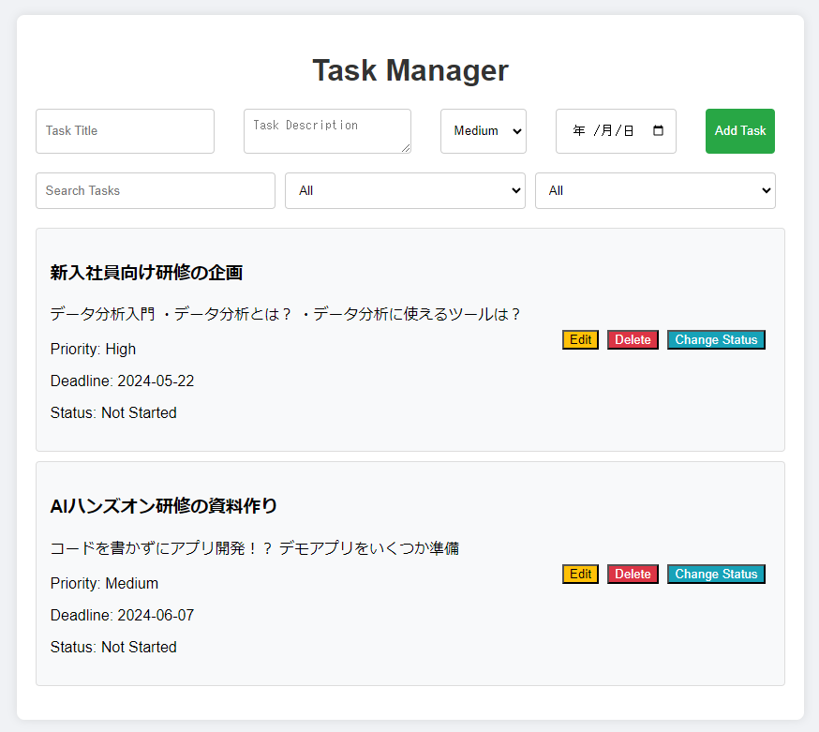
Case5:カッコいいWebアプリを爆速で作り上げろ！
難易度：★★★
生成AIを駆使してタスク管理アプリを作成せよ！
※HTML、CSS、JavaScriptで作成しましょう
◎ポイント
必要な機能や仕様について、生成AIと壁打ちしながら作成する
JS Fiddle を使って動作確認
作るものは問いません。タスク管理アプリは一例です。
が、最初はシンプルなものから始めるのがおすすめです。

Slide 15
考案したプロンプト
工夫した点
Case5-①
上記の仕様で、JavaScript、HTML、CSSを使ってアプリケーションを実装してください。開発環境はJSFiddleです。見た目は最大限におしゃれにしてください。
HTMLを書き換えて、事前に10個のタスクが例として入っているようにしてください。Javascriptも書き直して、すべてのタスクを一斉消去できるボタンを作ってください。
タスク一覧に日付も表示されるようにしてください。
かわいいイラストも使って、デザインをもっと楽しい感じにしてください。対象は10歳の小学生女子です。
機能に関して
・あらかじめ例として10件のタスクを表示させた。
・その例のタスクも含めて、タスクを一括削除できるボタンを加えた。
・タスク一覧に締め切り日を表示させるようにした。
デザインに関して
・色を使ってカラフルなデザインにした。
・小学生女子向きのガーリーなデザインにした。

Slide 16
考案したプロンプト
工夫した点
Case5-②
・３人でそれぞれまずは手本通りにプロンプトを入力して作成しました。 若干見た目と機能の異なるアプリが出来上がりました。
・検索バーが出なかったので、機能追加指示するとうまくいきました。
・見た目を改良するため、カラフルにするよう指示したところ、最初はボタン色が青から緑色に少しだけ変化しました。さらにオシャレにするよう指示すると、背景が動くグラデーションになりました。
・さらにオシャレにするよう励ますと、良い感じのボタンになりました
・斬新な追加機能を提案させたところ、ポモドーロタイマーの提案があったので、実装させたところタイマー機能も実装できました。
・上記アプリに、タイマー機能を実装します。30分計測するタイマーを実装して全体のコードを再出力してください。
・進捗の可視化ダッシュボード機能を追加してください。
・コメント機能を追加してください。
・背景をおしゃれにしてください。
・ボタンをかわいくしてください。

Slide 17
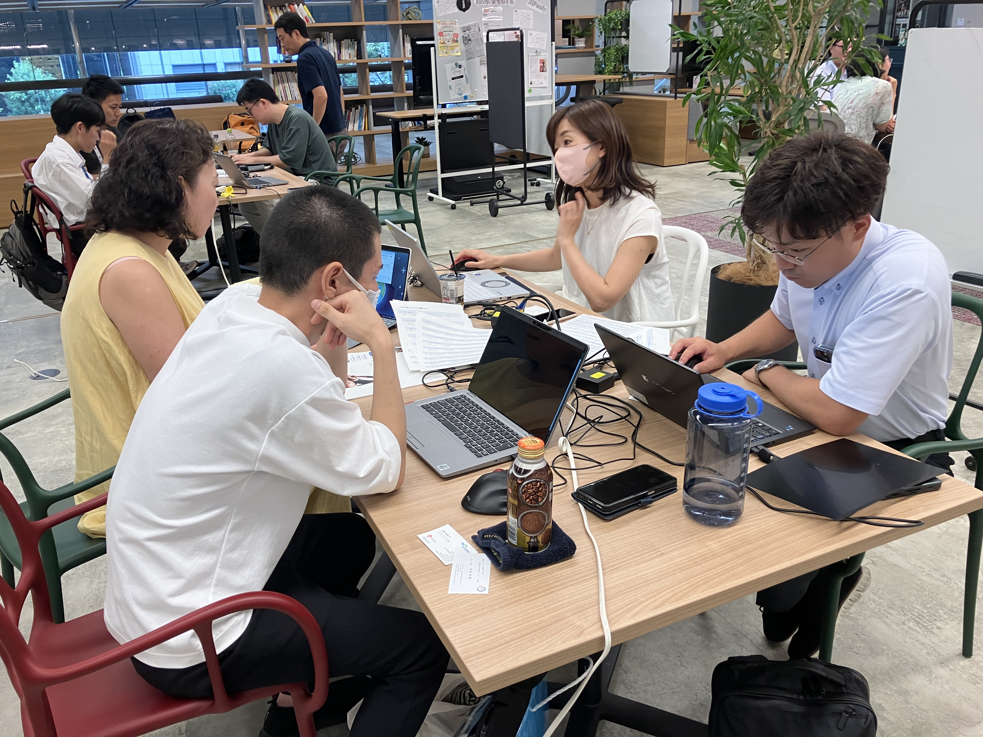
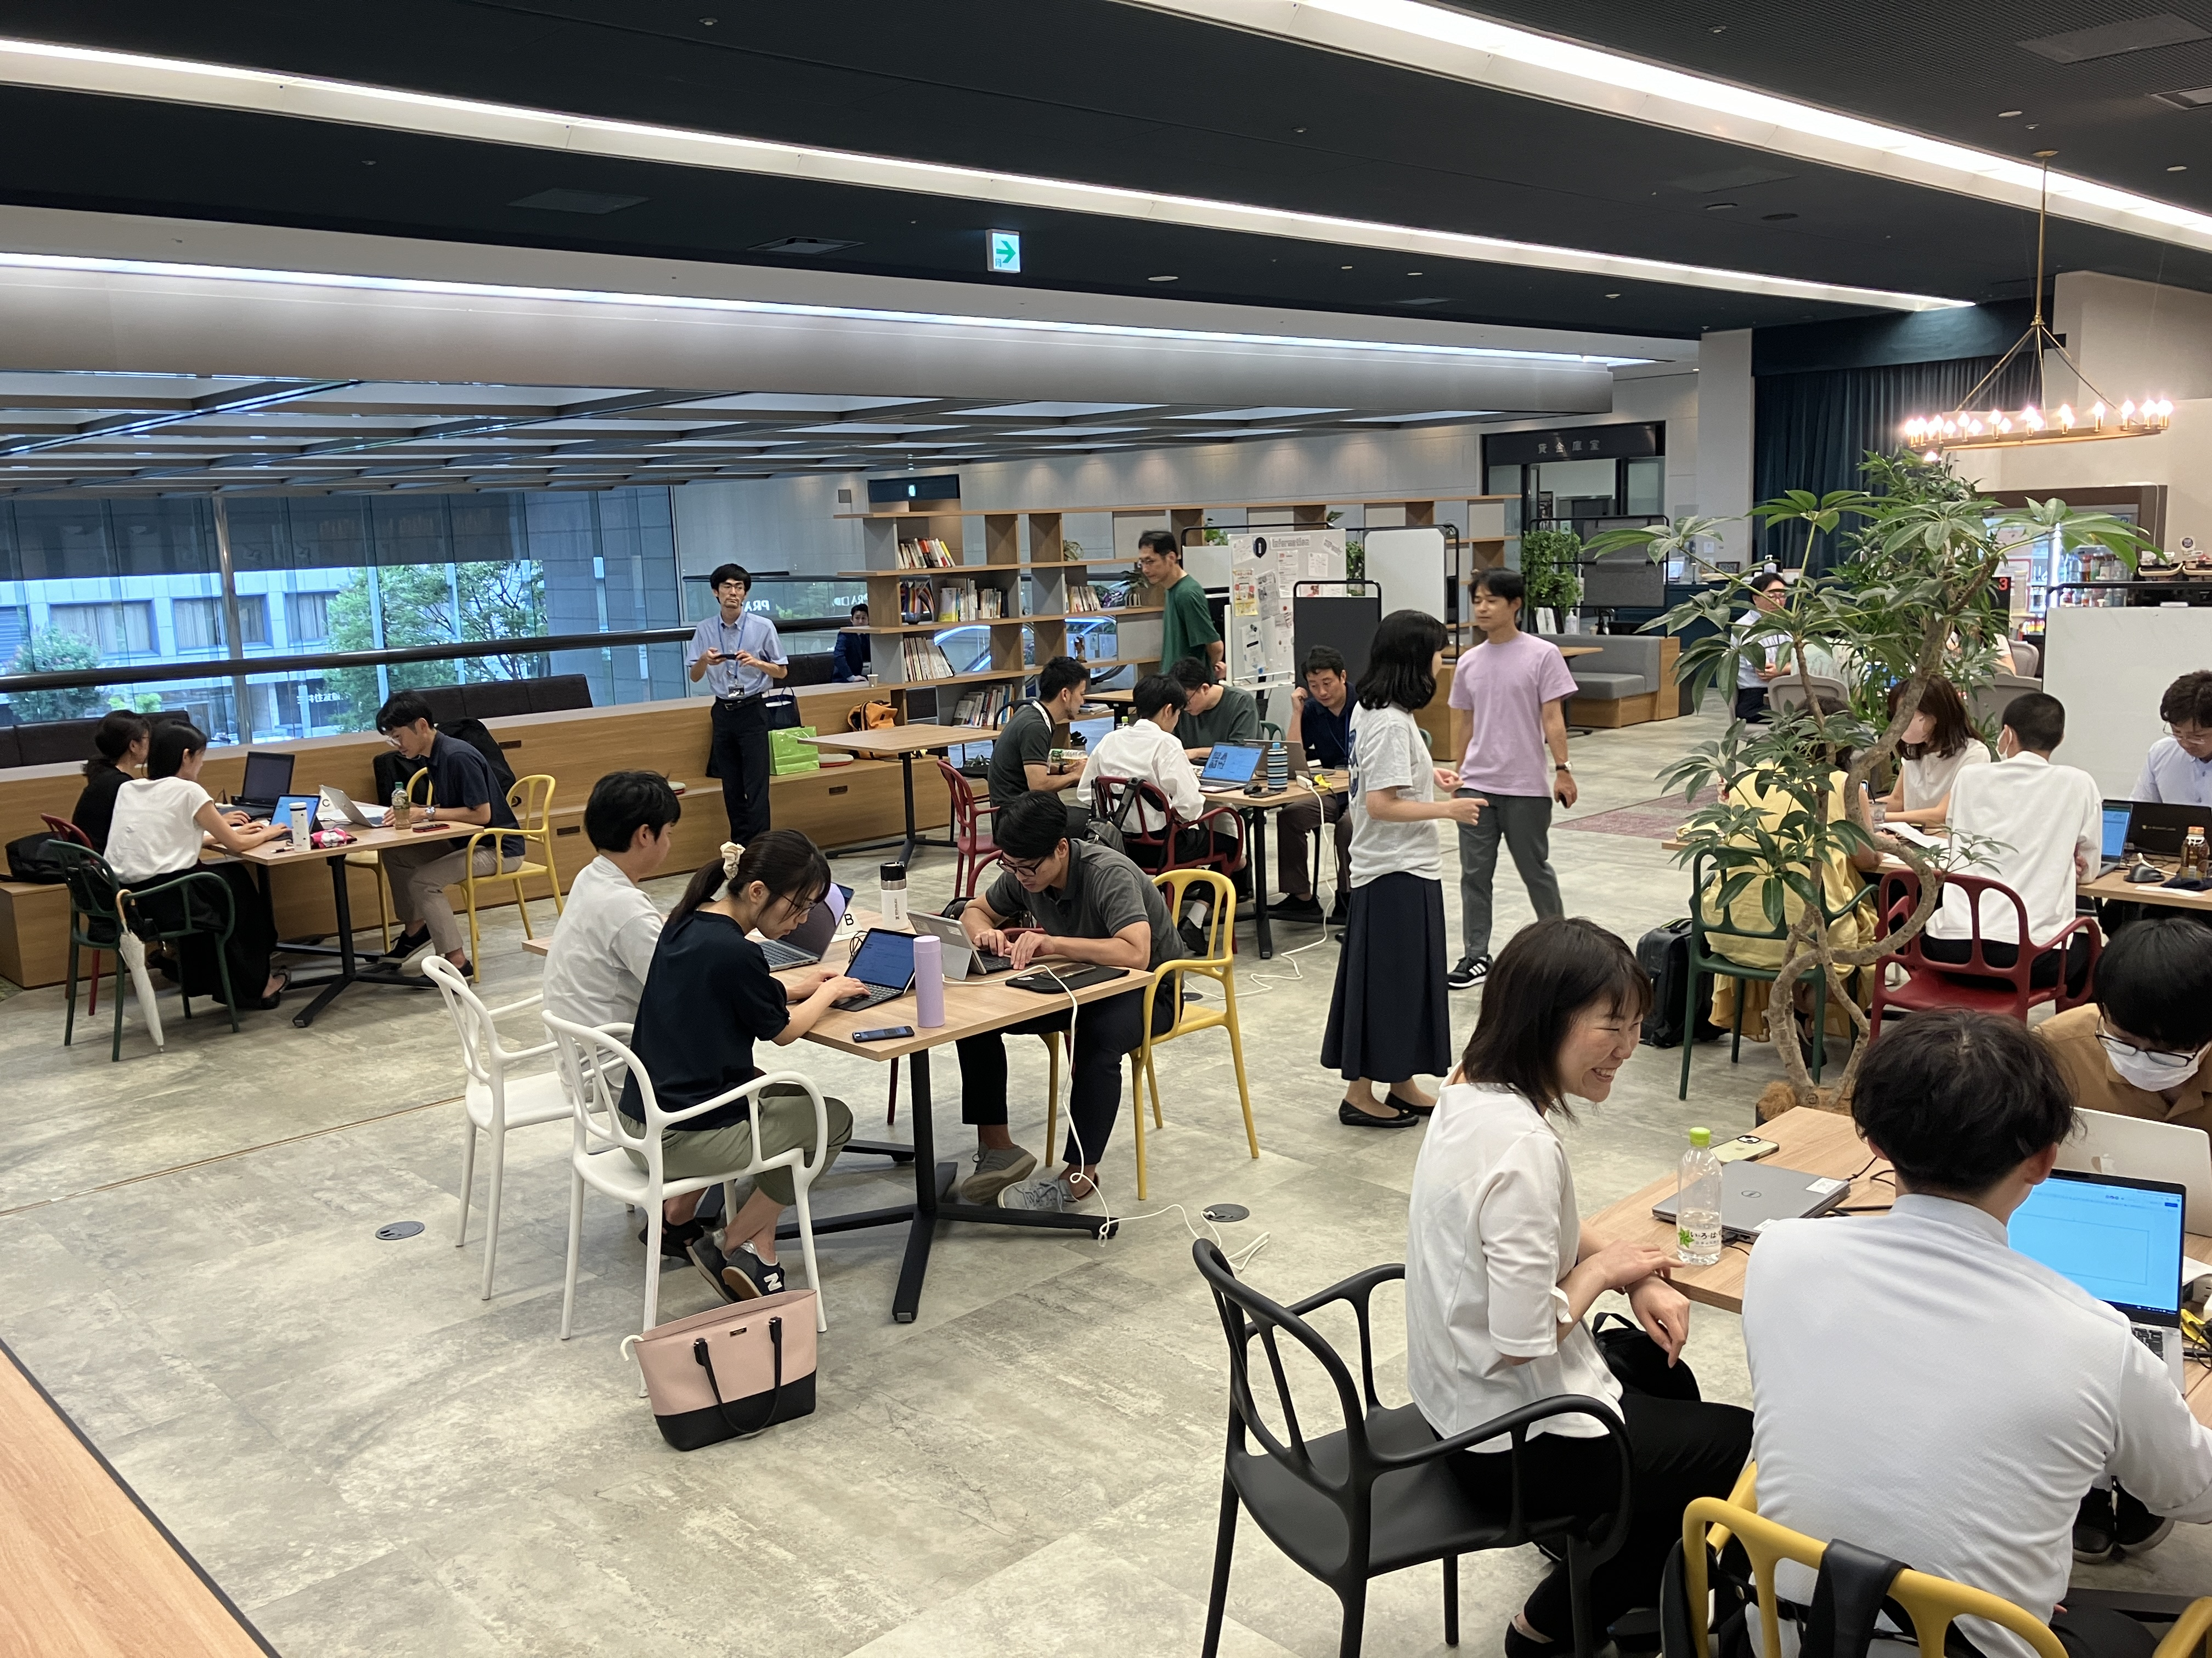
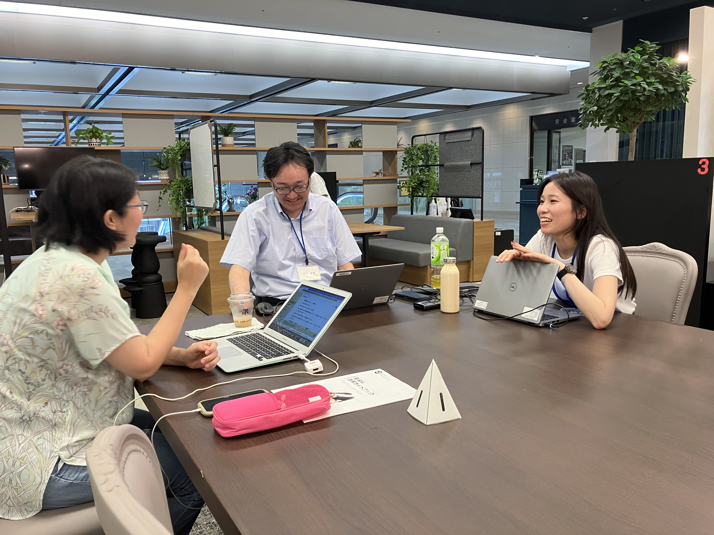
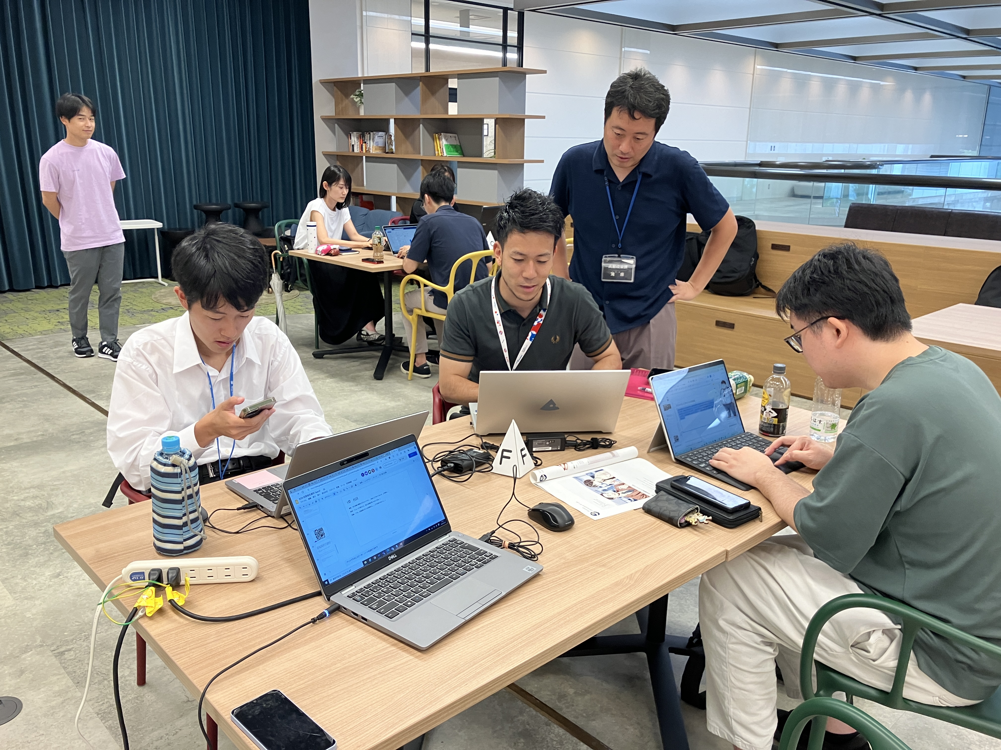
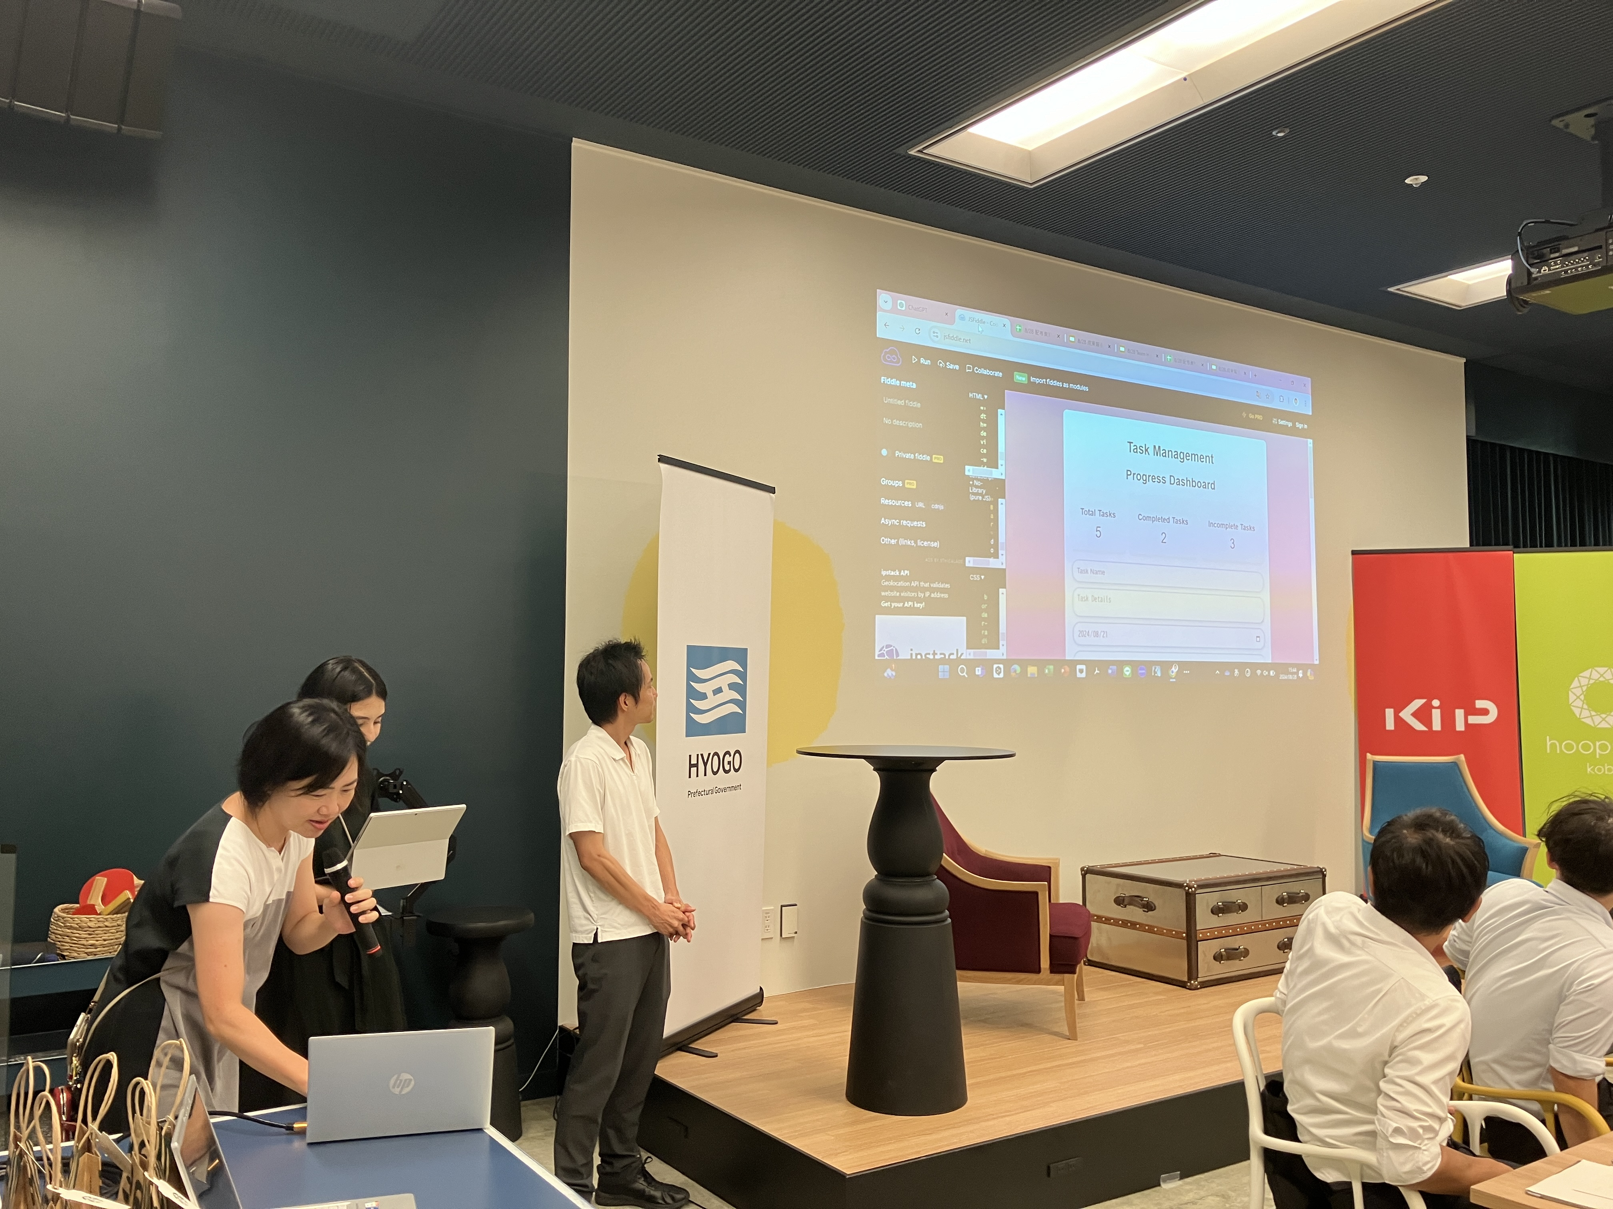
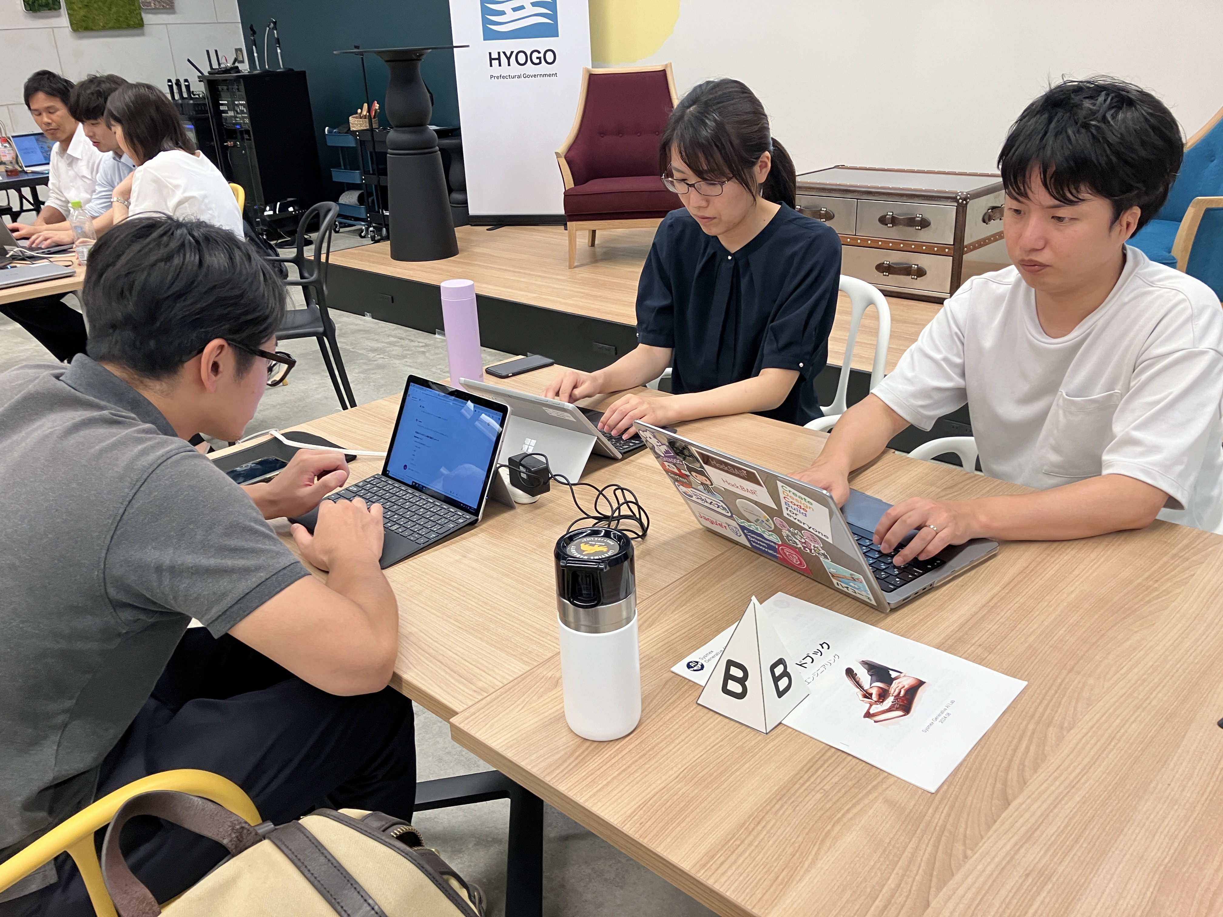
ハッカソン風景

Slide 18
講評 神戸大学DX・情報統括本部 藤井信忠教授
第2回目の開催について:
第1回目の開催と比較し、より具体的な成果物が作成されレベルがあがった。
成果報告での気づき:
生成AIに問いかける内容も「分析してもらう」「分析手法を尋ねる」「進め方から相談に乗ってもらう」など、レベルがあがっていた。
特にアンケートレポートチームの報告にもあったが、AIに渡すデータが処理しやすい形になっているかが重要であるという体験もあってよかった。
これからの時代、データをどういう風に準備するか、質をどう上げるかがポイント。
必ず人の手を入れる:
データ分析を行うにもまずは人がデータを整える必要があるなど、人の手が絶対に必要。
AIをうまく使いこなすことが求められてくるが、AIが人の仕事を奪うということはない。
来年の開催：
ぜひこの取組を例年の開催としてほしい。

Slide 19
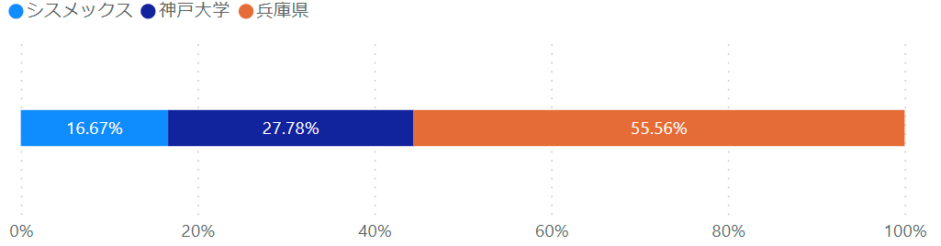
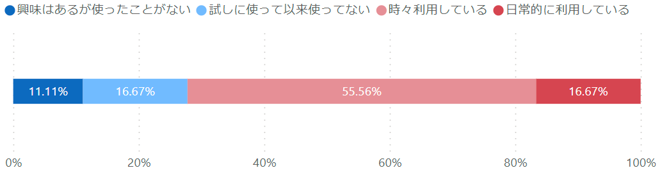
事後アンケート結果
１． 回答者所属（回答者数： １８名）
3
5
10
2． 生成AIの利用状況について教えてください。
2
3
10
3

Slide 20
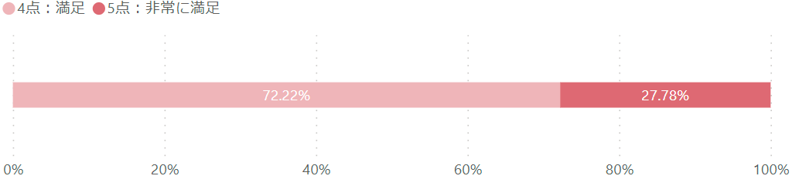
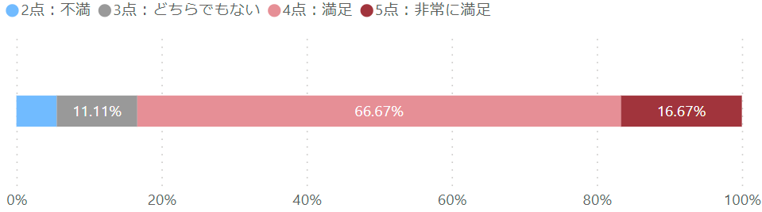
アンケート結果
3． ハッカソン全体の満足度を5点満点で評価してください。
13
5
4． ハッカソンの時間配分を評価してください。
1
2
12
3

Slide 21
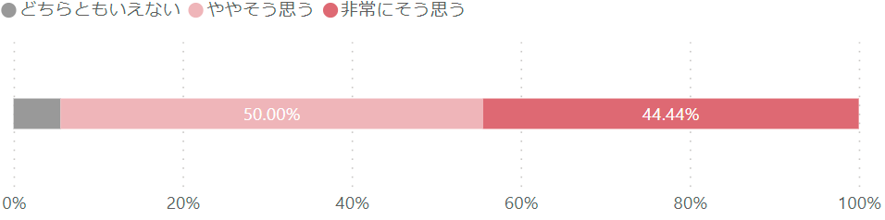
アンケート結果
5-1． ハッカソンのプロンプトは今後に活かせそうですか？
1
9
8
5-2． その理由を教えてください。
・複数人グループで共同作業することにより、どんな手法をとるか自分では思いつかない方法を知れたため。
・生成AIの活用を推進する立場で、やってみると気づきが得られること、アプリ開発へのハードルが下がるという技術への知見を得られた
・アンケート分析を行う際、生成AIに生データをそのまま入力すれば分析まで自動で行ってくれると思っていました。
・生成AIを使うための実践的な学びを得ることができ、とても役立ちました。 etc
６． 今後取り上げてほしいテーマ
・生成AIチャットボットの作成
・アンケート作成にも参加したい
・報告書を書いてみよう！とかあれば面白いかもしれません。

Slide 22
アンケート結果
7． その他感想
楽しかった！
・学部生や院生が、学期中に、県庁やシスメックスの方と一緒にワークショップに参加できるととて
も良い機会になると思いました
・グループで作業をすることで他の人の考え方や活用方法を知れたのはとても良かった
・参加することで日常業務でも活用できるイメージが湧きました
・様々なグループの成果物を、本人の話を聞きながら共有できた点がとてもよかったです。
改善提案など
・時間がもう少し確保できれば良いと思いました
・進めるためのポイントを資料に記載いただけると嬉しいです。
・個々人の生成AIへの知識・リテラシーの差が出てしまっていたような気がします。
その他
・周りのレベルについていけるように、今回の課題を自分でも再度取り組んで勉強したい
・レベルが高いチームを見学してみたい
・このような取り組みが広がってほしい

